Slide 1

T
CUAI Basic 프로젝트 4조
2025.05.27
발표자 : 김은기

Slide 2
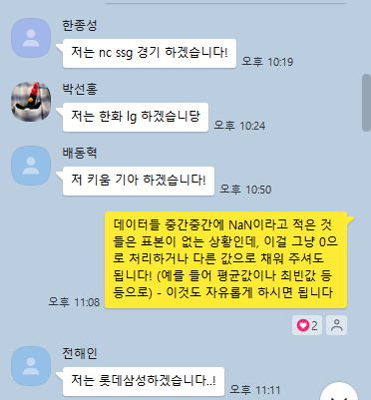
스터디원 소개 및 만남 인증
스터디원 1 : 배동혁
스터디원 2 : 박선홍
스터디원 3 : 한종성
스터디원 4 : 전해인
스터디원 5 : 김은기

Slide 3
목차 소개
1. 프로젝트 주제 소개
2. 학습에 사용될 데이터 소개
3. 프로젝트 진행 방법 (알고리즘)
⓵ 데이터 전처리
⓶ 휴리스틱 기법
⓷ 가중치 조절
⓸ 몬테카를로 알고리즘
4. 프로젝트 결과

Slide 4
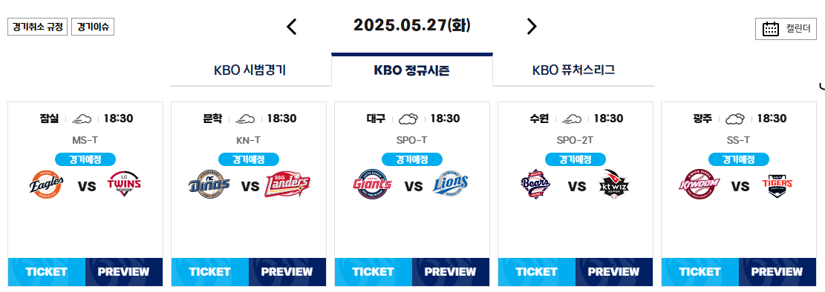

1. 프로젝트 주제 소개
프로야구 승부 예측 AI
KBO 공식 기록실에 명시된 여러 데이터들을 활용해서
5월 27일 프로야구경기를 예측해보기
1. 타자 라인업 예측
2. 이닝별 점수 및 최종 승패 예측
3. 각 타자별 기록 예측

Slide 5
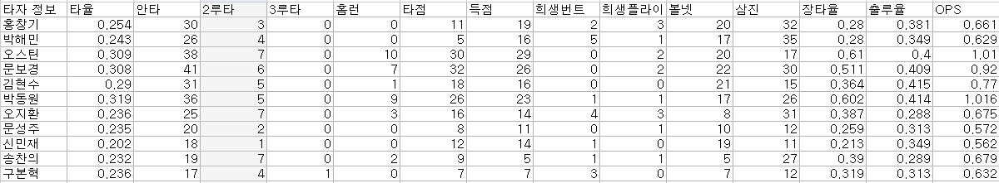
2. 학습에 사용될 데이터 소개
1. 타자의 종합 DataSet
프로야구 선수들의 2025년 종합 성적을 기록해 놓은 데이터
KBO에 명시된 여러 가지 지표들 중 경기 예측을 학습할 때 가장 필요한 핵심 지표들만 가져온 상황

Slide 6
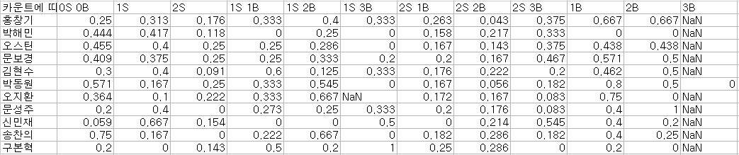
2. 학습에 사용될 데이터 소개
2. 타자의 볼카운트 별 타율 DataSet
프로야구 선수들의 2025년 경기 중 카운트별 타율을 기록해놓은 데이터
* S = 스트라이크 (3S = 삼진 아웃)
* B = 볼 (4B = 볼넷 출루)

Slide 7
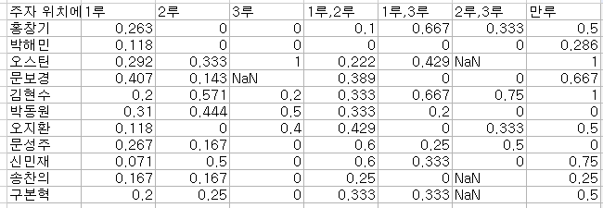
2. 학습에 사용될 데이터 소개
3. 타자의 주자 위치별 타율 DataSet
프로야구 선수들의 2025년 경기 중 주자의 위치별 타율을 기록해놓은 데이터
* 주자가 2루 혹은 3루에 있는 상황 = 득점권 상황
* 주자가 1루, 혹은 없는 상황 = 비득점권 상황

Slide 8
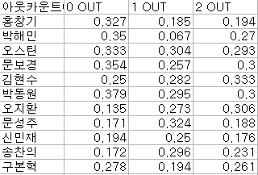
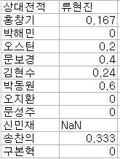
2. 학습에 사용될 데이터 소개
4. 타자의 아웃카운트별 타율 DataSet
5. 타자의 선발 투수와의 상대 전적 DataSet
프로야구 선수들의 2025년 아웃 카운트 상황에 따른 타율을 기록해 놓은 데이터
2025년 상대 선발 투수와의 맞대결 전적을 기록해 놓은 데이터

Slide 9
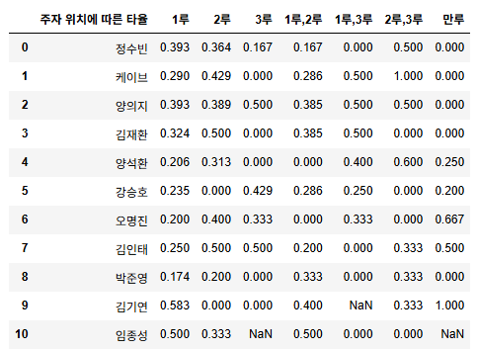
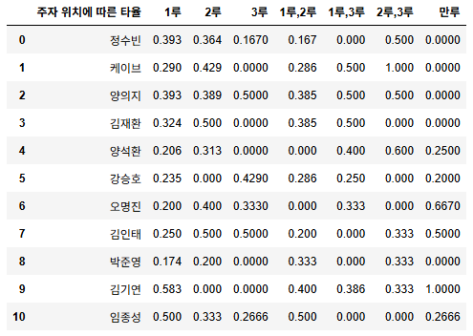
3. 승부 예측 AI 구현하기
1. 데이터 전처리 - 데이터 내에 존재하는 NaN값을 적절한 값으로 대체

Slide 10
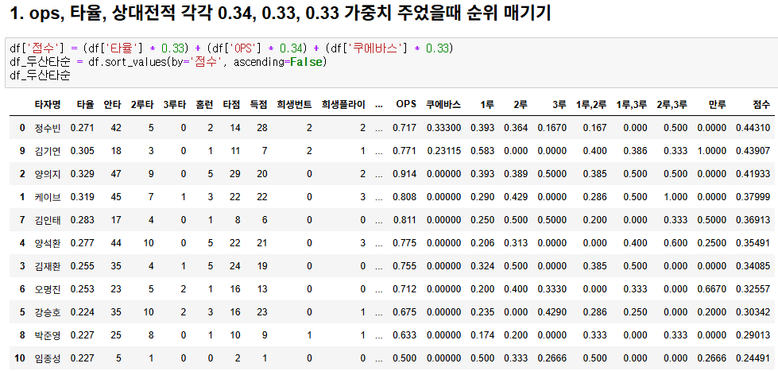
3. 승부 예측 AI 구현하기
2. 휴리스틱 기법을 통한 구단별 타순 짜기
휴리스틱 : 경험 기반 규칙이나 도메인 지식을 활용해서 의사결정을 하는 기법
* 홈런 잘치는 타자는 3~4번에 배치
* 상대 투수에게 강했던 타자는 상위 타선 배치
* 출루율 좋은 선수는 1~2번에 배치
1번,2번 = ops, 타율, 상대전적의 평균치의 1,2등으로
3번~6번 : ops, 2,3루, 만루, 1,3루 등 득점권 타율이 좋은 선수
7번~9번 : 출루율, 상대투수와의 전적의 평균치가 높은순

Slide 11
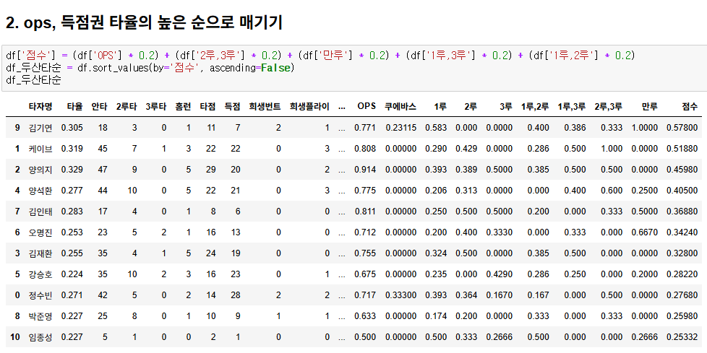
3. 승부 예측 AI 구현하기
2. 휴리스틱 기법을 통한 구단별 타순 짜기
휴리스틱 : 경험 기반 규칙이나 도메인 지식을 활용해서 의사결정을 하는 기법
* 홈런 잘치는 타자는 3~4번에 배치
* 상대 투수에게 강했던 타자는 상위 타선 배치
* 출루율 좋은 선수는 1~2번에 배치
1번,2번 = ops, 타율, 상대전적의 평균치의 1,2등으로
3번~6번 : ops, 2,3루, 만루, 1,3루 등 득점권 타율이 좋은 선수
7번~9번 : 출루율, 상대투수와의 전적의 평균치가 높은순

Slide 12
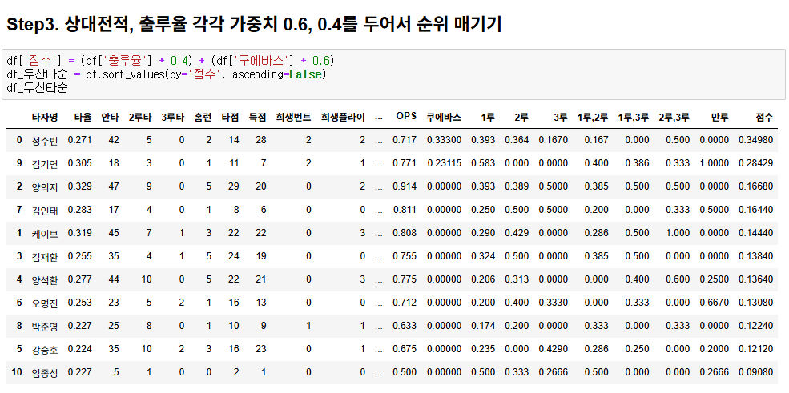
3. 승부 예측 AI 구현하기
2. 휴리스틱 기법을 통한 구단별 타순 짜기
휴리스틱 : 경험 기반 규칙이나 도메인 지식을 활용해서 의사결정을 하는 기법
* 홈런 잘치는 타자는 3~4번에 배치
* 상대 투수에게 강했던 타자는 상위 타선 배치
* 출루율 좋은 선수는 1~2번에 배치
1번,2번 = ops, 타율, 상대전적의 평균치의 1,2등으로
3번~6번 : ops, 2,3루, 만루, 1,3루 등 득점권 타율이 좋은 선수
7번~9번 : 출루율, 상대투수와의 전적의 평균치가 높은순

Slide 13
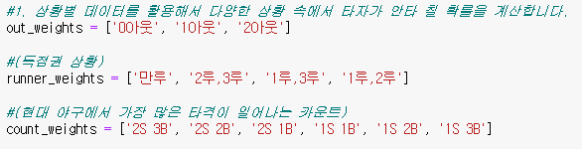

3. 승부 예측 AI 구현하기
3. 정규화 및 가중치 조절을 통해 타자의 안타 칠 확률 계산하기

Slide 14
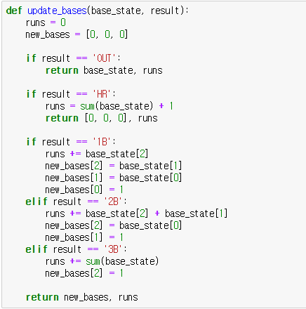
3. 승부 예측 AI 구현하기
4. 타자의 타석 결과에 따른 주자 위치 및 득점 최신화

Slide 15
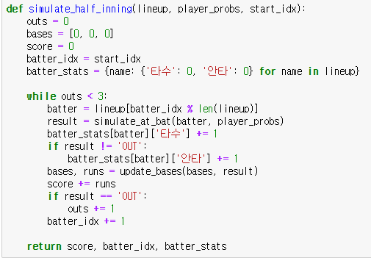
3. 승부 예측 AI 구현하기
5. 각각의 이닝을 시뮬레이션 하는 함수 (이걸 9번 진행하면 1개의 정규이닝이 완성)

Slide 16
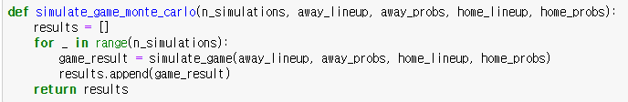
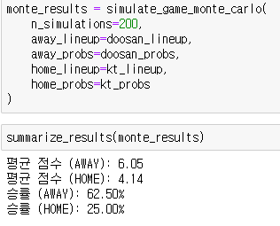
3. 승부 예측 AI 구현하기
6. 몬테카를로 알고리즘을 통해 시행을 N번 했을 때의 결과값을 도출해냄으로써 일반화하기

Slide 17

4. 5월 27일 프로야구 경기 승부예측 실습
박선홍 한종성 전해인 김은기 배동혁혁
주어진 데이터를 자유롭게 활용해서 가장 실제 경기 결과와 비슷한 예측값을 도출해내는 AI를 개발해보는 실습을 진행

Slide 18
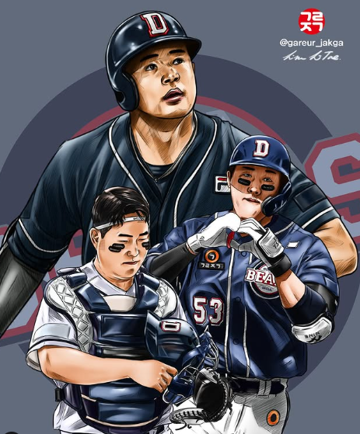


4. 승부 예측 결과 - (1) 두산 베어스 VS KT 위즈
1. NaN 값 처리시 선수별 개인 평균값 및 두산전, KT전 타율으로 대체
2. 타순 제작
(1) 1번 : OPS, 상대전적 평균치 1등선수
(2) 2번,3번 : 장타율, 타율, 상대전적 가중치 합산 등수 기준
(3) 4번~6번 :타율, 득점권 타율의 가중치 합산 기준
(4) 7번~9번 :출루율, 상대전적의 가중치 합산 기준
3. 기본데이터를 활용한 확률 계산 (타율과 OPS를 각각 0.4, 0.6 가중치 사용)
4. 상황별 데이터를 활용한 확률 계산 (각각 0.2, 0.5, 0.3 가중치 사용)

Slide 19

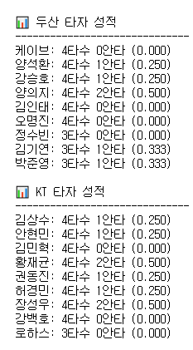
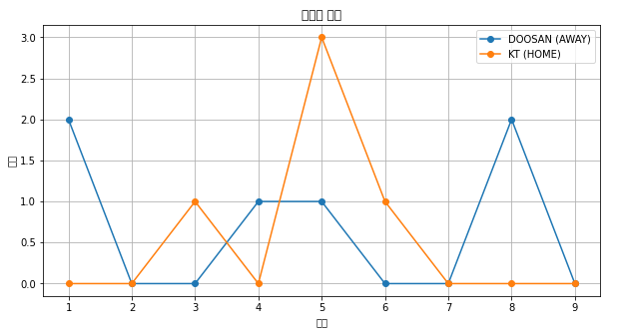
4. 승부 예측 결과 - (1) 두산 베어스 VS KT 위즈

Slide 20
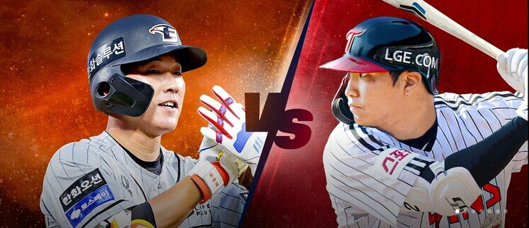
4. 승부 예측 결과 - (2) 한화 이글스 VS LG 트윈스
1. NaN 값 처리시 평균값 사용
2. 타율 0.3, ops 0.6, 상대투수 0.1 가중치를 두어서 높은순으로 타순 제작
3. 기본데이터를 활용한 확률 계산 (타율과 OPS를 각각 0.5, 0.5 가중치 사용)
4. 상황별 데이터를 활용한 확률 계산 (각각 0.3, 0.4, 0.3 가중치 사용)
5. 1루타 2루타 3루타 홈런 확률 조정

Slide 21
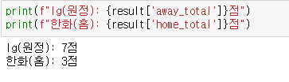
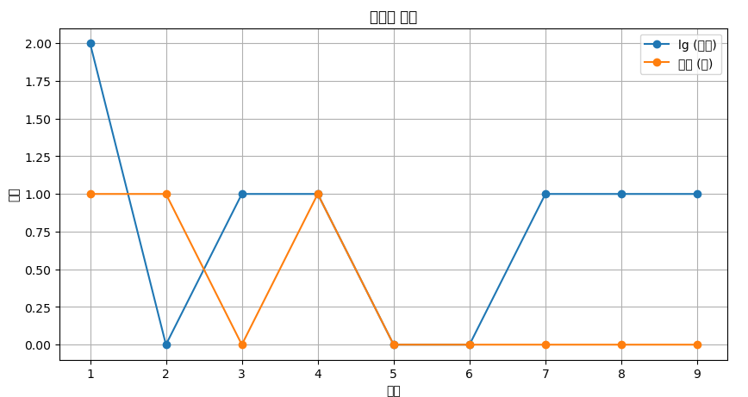
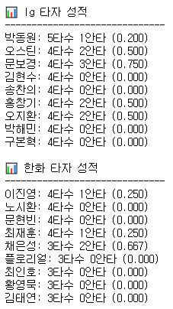
4. 승부 예측 결과 - (2) 한화 이글스 VS LG 트윈스

Slide 22


4. 승부 예측 결과 - (3) 롯데 자이언츠 VS 삼성 라이온즈
1. NAN 값 처리는 선수별 열의 평균으로
2. 타순은 타율, ops, 상대전적을 고려하였고 타율 가중치는 0.3, ops는 0.45, 상대전적은 0.25의 가중치를 부여.
3. base_hit_prob에서는 타율에 0.25, ops에 0.75의 가중치를 부여
4. 상황별 데이터를 고려한 확률에서는 아웃 상황에 0.25, 주자 출루 상황에 0.55, 볼카운트에는 0.2의 가중치를 부여

Slide 23

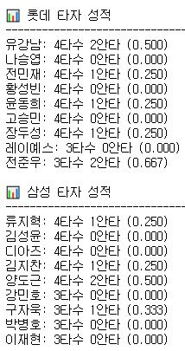
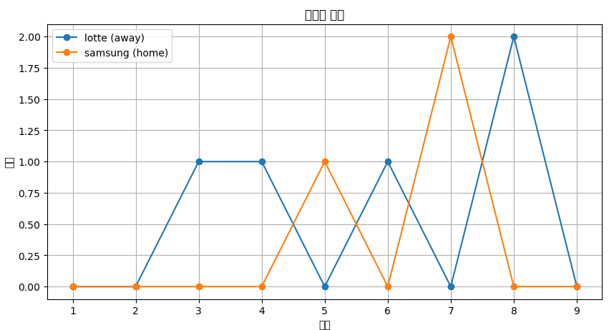
4. 승부 예측 결과 - (3) 롯데 자이언츠 VS 삼성 라이온즈

Slide 24
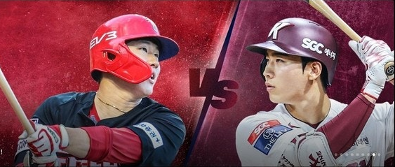
4. 승부 예측 결과 - (4) 키움 히어로즈 VS 기아 타이거즈
1. 데이터 전처리 (NaN 값)
기본적으로 행의 평균값으로 결측치 채워넣기.
투수별 상대전적은 (상대팀 데이터 + 투수 데이터) / 2 로 채워넣음
2. 타순 제작 (가중치)
(1) 1번, 2번 : 출루율↑, 삼진↓, 도루 ↑
(2) 3번~5번 : OPS ↑, 장타율↑
(3) 6번~9번 : 특별한 스탯 중요도 없음
(4) 8번 : 포수특수 (경기에서 포수가 필요한데, 키움과 기아 포수는 스탯이 좋지 않아서 타순 예측에서 많이 빠짐 → 최소한 8번에는 포수가 무조건 들어갈 수 있도록 설정)
3. 타율, OPS = 0.7, 0.3의 가중치 사용해서 출루 확률 계산
(1루타 확률, 홈런 확률 등을 나중에 곱하므로 타율에 높은 가중치)
4. 아웃 상황, 주자 출루, 볼/스트라이크 카운트 = 0.1, 0.3, 0.6의 가중치를 부여하여 상황별 데이터를 활용한 확률 계산

Slide 25


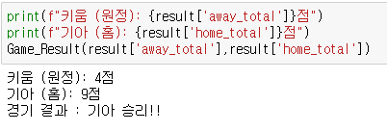
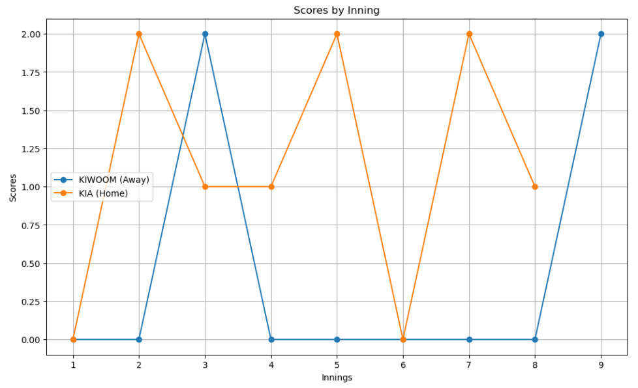
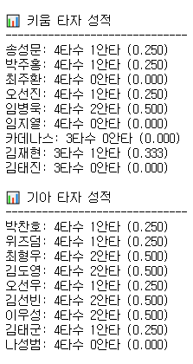
4. 승부 예측 결과 - (4) 키움 히어로즈 VS 기아 타이거즈

Slide 26

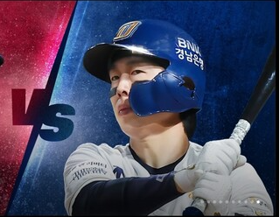
4. 승부 예측 결과 - (5) NC 다이노스 VS SSG 랜더스
1. 상대투수별 DATA는 대부분이 결측치라 따로 제작하지 않고 4개의 데이터만 사용.
2. 결측치 처리 : 이상치에 영향을 덜 받기 위해 평균값보다는 중앙값으로 대체
3. 타순 짜기 : 단순하게 타율에는 0.3, OPS에는 0.7의 가중치 설정하여 점수순대로 타자를 나열하고 내림차순으로 타순 배치
4. prob hit : 타순과 똑같이 타율에는 0.3, OPS에는 0.7 가중치 설정

Slide 27



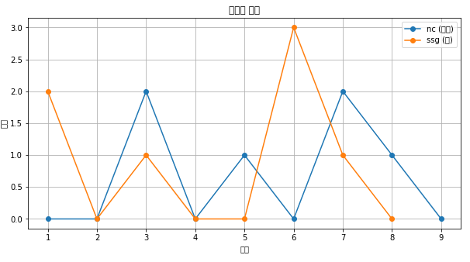
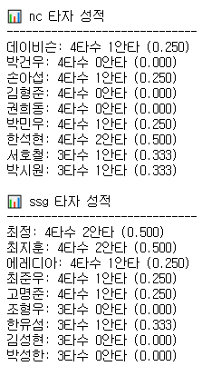
4. 승부 예측 결과 - (5) NC 다이노스 VS SSG 랜더스

Slide 28
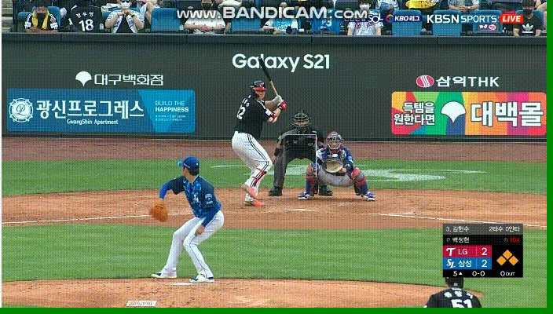
4. 승부예측 결과 정리 및 한계점
두산 베어스 (6) 승 | KT 위즈 (5) 패
한화 이글스 (3) 패 | LG 트윈스 (7) 승
롯데 자이언츠 (5) 승 | 삼성 라이온즈 (3) 패
키움 히어로즈 (4) 패 | 기아 타이거즈 (9) 승
NC 다이노스 (6) 패 | SSG 랜더스 (7) 승
1. 적은 표본의 DATA
2. 더 많은 피처 특성이 존재
3. 최적의 가중치를 찾는 것에 대한 어려움
4. 경기 중 발생하는 여러 변수가 존재

Slide 29
이상으로 발표를 마치겠습니다.
감사합니다.

